Slide 1
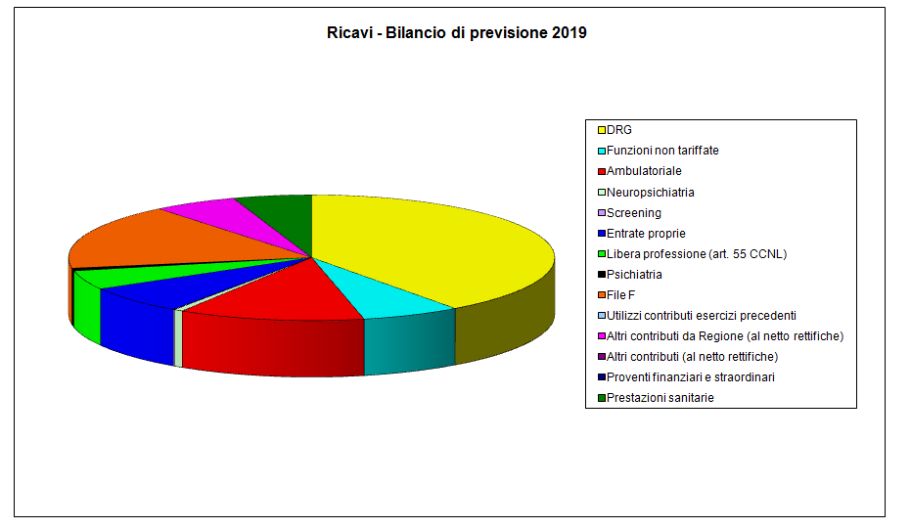

Slide 2
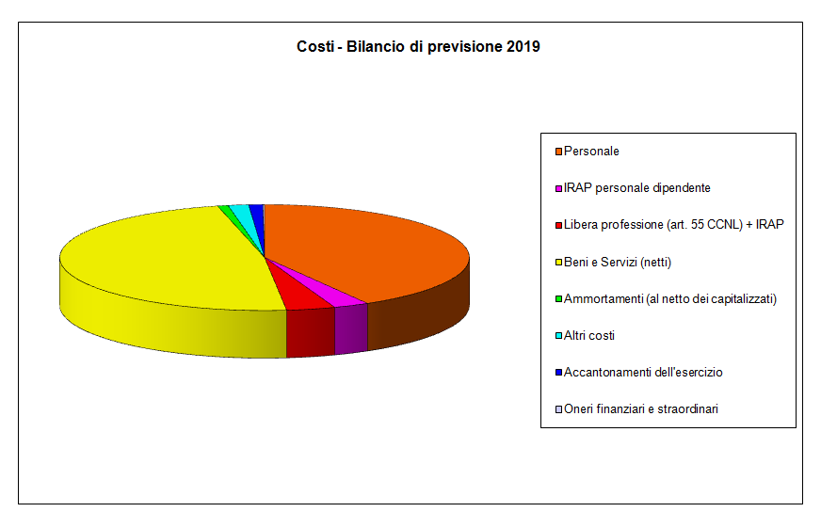

Slide 3
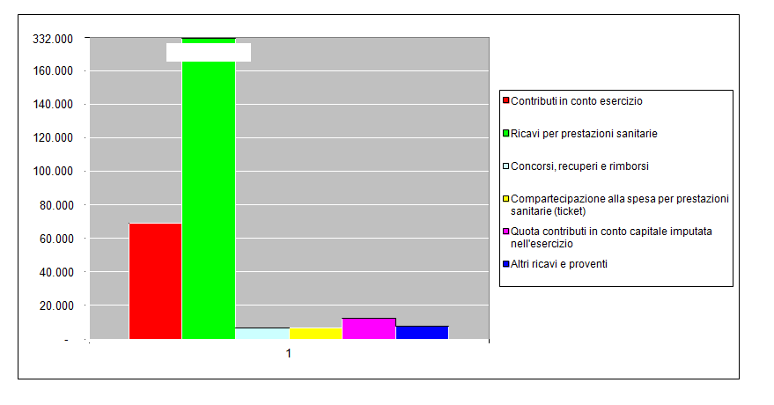
Conto economico previsionale 2019 - Ricavi

Slide 4
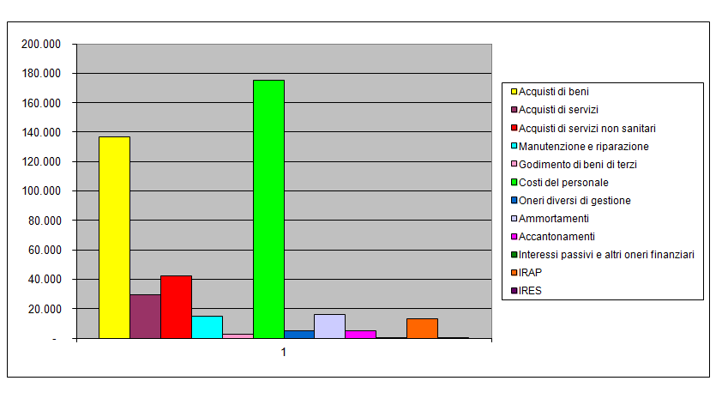
Conto economico previsionale 2019 - Costi

